Slide 1
Projetar Serviços
Vítor Braga – vtb@cin.ufpe.br

Slide 2
MDA
Terms
M
D
E
Computation
Independent
Model (CIM)
S
O
A
Platform
Independent
Model (PIM)
Platform
Specific
Model (PSM)

Slide 3
Projetar Serviços

Slide 4
Fluxo de Atividades

Slide 5
Projetar Arquitetura
Refinar Análise de Serviços
Definir Padrão de Arquitetura

Slide 8
Projetar Arquitetura
Refinar Análise de Serviços
Definir Padrão de Arquitetura (5 mim)

Slide 10
Fluxo de Atividades

Slide 11
Projetar Back-end
Projetar Componentes
Atualizar Modelo de Informação
Agrupar classes
Projetar Classes e Banco de dados

Slide 12
Projetar componentes
Para cada componente:
Definir padrões de projetos utilizados
Fazer Diagrama de classes
Fazer Diagrama de sequência para todas as operação de sua interface

Slide 13
5 mim

Slide 14
Diagrama de classe: Fachada Webservice

Slide 15
10 mim

Slide 17
Diagrama de classes

Slide 18
Fazer diagramas: 15 mim
Diagramas de classes completo

Slide 20
Projetar Back-end
Projetar Componentes
Atualizar Modelo de Informação
Agrupar classes (pacotes)
Projetar Classes e Banco de dados

Slide 21
Fluxo de Atividades

Slide 22
Projetar Front-end
Baseado no protótipo da interface, tecnologias utilizadas e integração front-back end:
Diagrama de classe
Diagramas de sequencia

Slide 23
Front-end

Slide 24
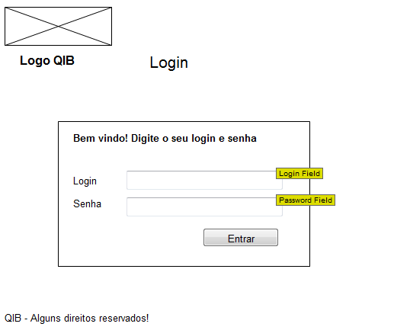
5mim

Slide 25
Front-end: web

Slide 26
Front-end: web

